Slide 1
ERICK FORMAGGIO
“SEO: uma abordagem prática voltada a resultados”
@erickformaggio
ebeltrami@cadastra.com.br

Slide 2
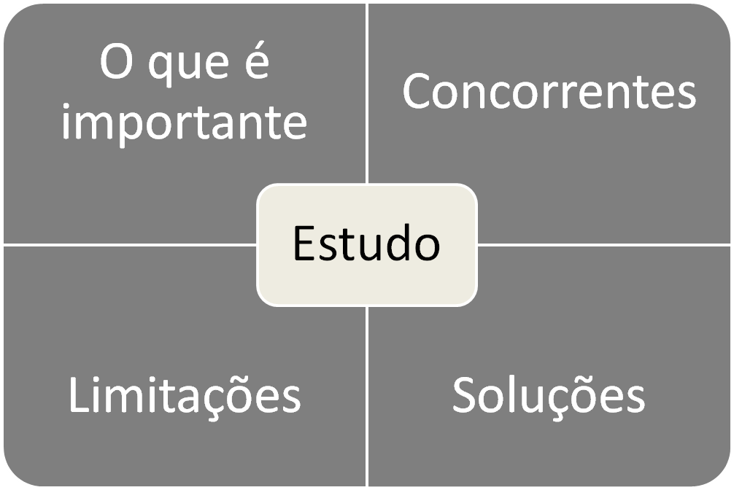
INTRODUÇÃO
Uma estudo voltado a resultados precisa considerar

Slide 3
PROCESSO
Detalhes do processo de análise e operação

Slide 4
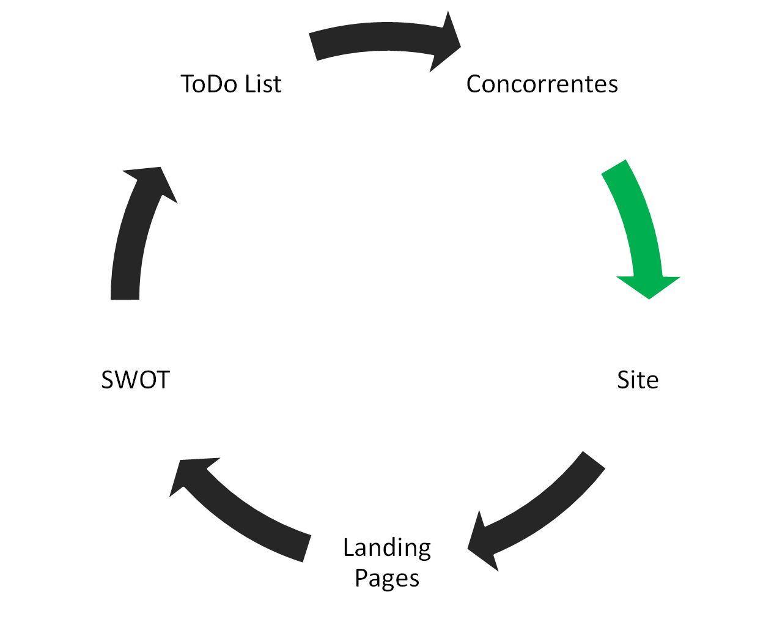
PROCESSO
Ciclo Infinito

Slide 5
PROCESSO
Análise | Observações
Concorrentes | Análise dos concorrentes perante palavras-chave importantes utilizando como base a popularidade dos sites
Site | Análise de variáveis gerais relacionadas ao site
Landing Page | Inspeção dos requisitos de SEO para a landing page do site para a respectivas palavras-chave
SWOT | Análise macro de forças, fraquezas, oportunidades e ameaças
“ToDo List” | Lista de ações que devem ser realizadas de modo a atingir o resultado desejado

Slide 6
E-CHECK ESCORE
Abordagem rápida de análise

Slide 7
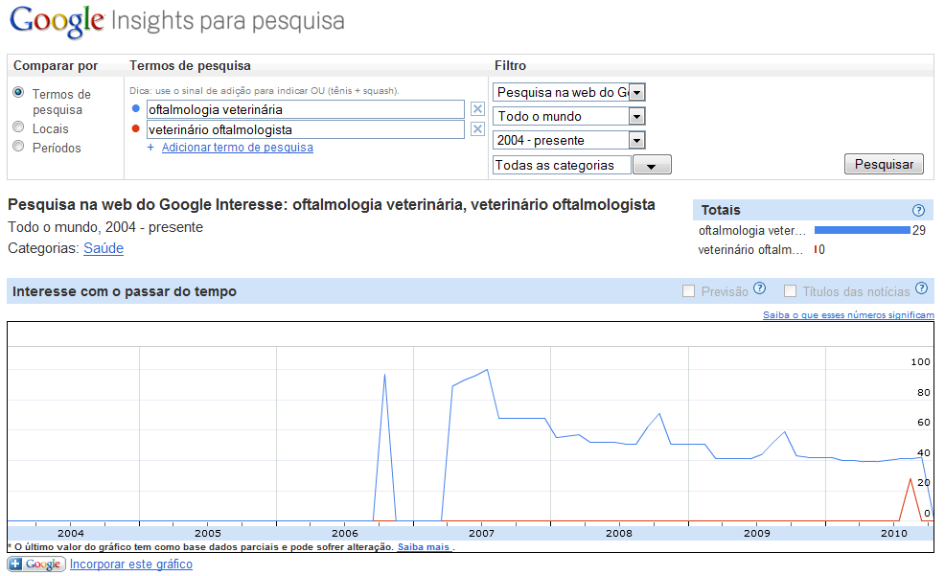
E-CHECK ESCORE
O que é importante?
  Entender sobre o negócio, produtos e serviços
  As palavras-chave e o posicionamento por elas

Slide 8
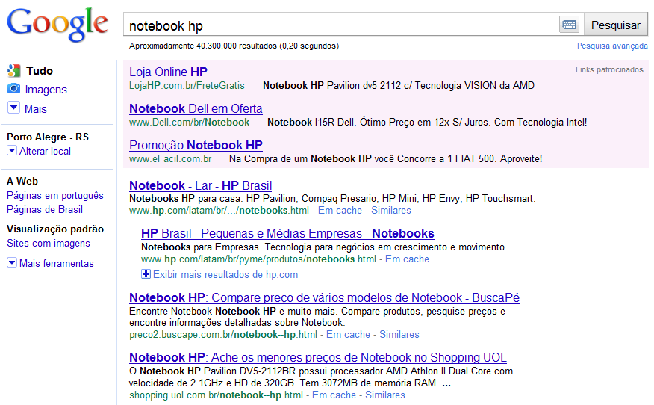
E-CHECK ESCORE
Concorrentes
  Aqueles considerados concorrentes já reconhecidos
  Concorrentes nos mecanismos de busca

Slide 9
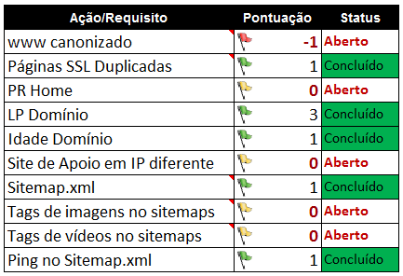
E-CHECK ESCORE
Site
  Você deve analisar itens do site, premissas básicas de otimização de sites
    Canonização de URLs
    Idade do domínio
    Site de apoio
    Sitemaps
    Robots.txt

Slide 10
E-CHECK ESCORE
Landing Page
  Após a definição das palavras-chave, análise dos concorrentes e “gerais” do site é necessário que a landing page obtenha determinada atenção
    Geralmente páginas internas, mais contextualizadas ao tema são boas candidatas à landing pages
    A análise dessas páginas irá consistir em itens de conteúdo, popularidade e técnicos

Slide 11
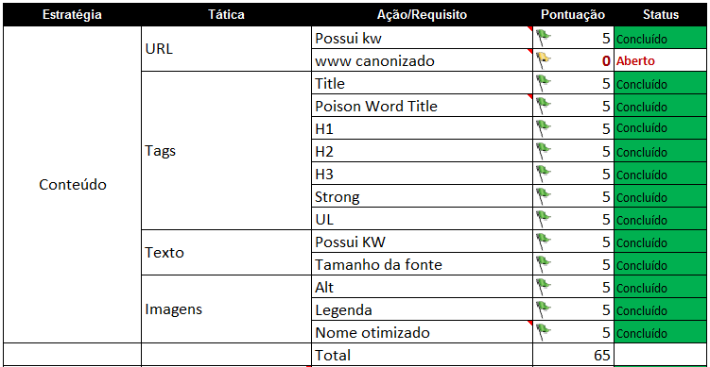
E-CHECK ESCORE
Landing Page

Slide 12
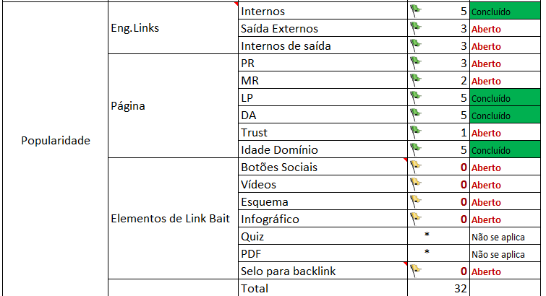
E-CHECK ESCORE
Landing Page

Slide 13
E-CHECK ESCORE
To Do List
  Lista de tarefas
  Após as análises do site e landing pages importantes para as palavras-chave será escrita uma lista de premissas
  Os itens mais importantes deverão ser executados primeiro
    Podem sem entendidos como mais importantes aqueles que irão atrair vantagem competitiva nos mecanismos de busca mais rapidamente

Slide 14
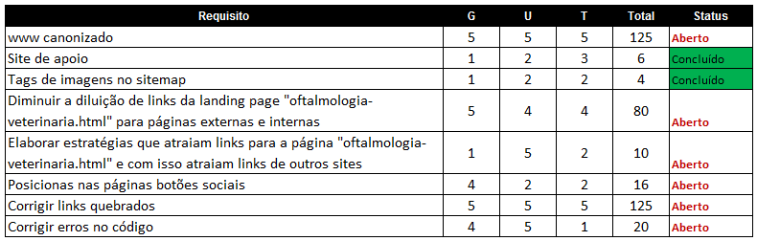
E-CHECK ESCORE
To Do List
  A lista de tarefas pode ser utilizada em conjunto com uma matriz GUT
Essa lista se tornará uma espécie de guia que irá orientar: o que é necessário fazer; a importância da premissa perante o cenário; e o “status da tarefa”.

Slide 15

E-CHECK ESCORE
Checklist baseado em um escore que visa:
  Definir a prioridade dos itens para a boa performance de um website (resultado)
Conteúdo
On Page
Off Page
Popularidade
Técnicos

Slide 16
E-CHECK ESCORE
Sendo assim, o “E Check-Escore” tem por objetivo atribuir uma faixa de pontuação para a análise perante as prioridades de resultados esperados para o site;
Download em: http://bit.ly/checkescore

Slide 17
FIM
Obrigado!
@erickformaggio
erickformaggio@hotmail.com
www.erickformaggio.com

